Slide 1
CÁCH HỌC TIN HỌC SAO
CÓ HIỆU QUẢ

Slide 2
Tập gõ phím thành thạo
Việc đầu tiên mà người mới bắt đầu sử dụng máy tính cần
biết nhất là khả năng điều khiển chuột và gõ phím 10 ngón. Hầu
hết những người mới thường rất nhanh chán nản khi học kỹ năng
này bởi nó khá nhàm bởi tính chất lặp đi lặp lại khá nhiều. Giải
pháp tốt nhất để rèn luyện kỹ năng này là sử dụng phần mềm
luyện đánh máy 10 ngón hoặc chơi các trò chơi tập đánh máy,
như là Typer Shark Deluxe chẳng hạn. Để gõ thành thạo được 10
ngón có thể mất khoảng 1 – 2 tuần nếu bạn chăm chỉ, nên đừng
vội nản chí nhé.

Slide 3
Sử dụng trình duyệt để vào web
Dĩ nhiên, người mới bắt đầu sử dụng máy tính cần biết cách sử dụng trình duyệt để truy cập vào các trang web, tìm kiếm thông tin cũng như đọc báo, nghe nhạc,… Nhưng trước tiên, bạn hãy học cách sử dụng thành thạo công cụ tìm kiếm Google trước để tìm được ngay câu trả lời đáp ứng cho câu hỏi của bạn.

Slide 4
Học sử dụng Word và Excel
Đây là hai bộ phần mềm văn phòng được sử dụng nhiều nhất và hầu hết các công việc đều dùng đến nó. Vì vậy, sau khi bạn đã thành thạo gõ phím, hãy nhanh chóng tìm tài liệu giảng dạy về 2 mảng này và bắt đầu học. Nhưng tốt hơn hết, bạn nên tham gia các khóa đào tạo tin học ngắn hạn như bằng Tin học A và B để tăng tốc trong việc học cách sử dụng phần mềm Word và Excel nhé.

Slide 5
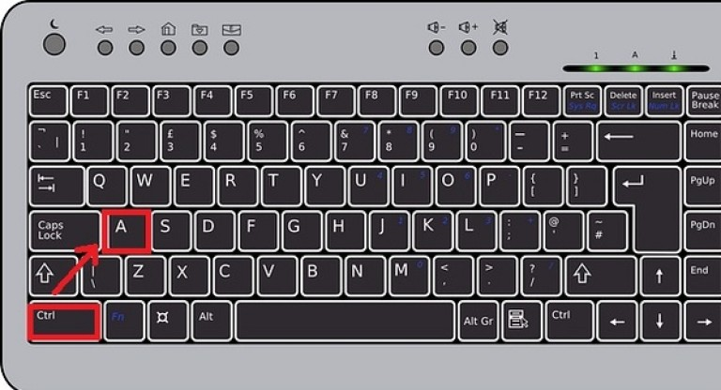
Nhớ các phím tắt
Bạn sẽ muốn đi tắt để nhanh chóng đến địa điểm mà bạn đang cần di chuyển? Trên máy tính cũng được bao gồm khá nhiều phím tắt hữu ích mà bạn nên nhớ để sử dụng máy tính tốt hơn. Ngoài việc nhớ phím tắt khi học Word + Excel, trong quá trình sử dụng trình duyệt bạn cũng cần trang bị thêm cho mình các phím tắt cơ bản để nhớ và sử dụng máy tính chuyên nghiệp hơn nữa nhé.

Slide 6
Đăng ký và sử dụng email
Email sẽ là phương tiện giúp bạn liên hệ với đối tác và trao đổi với khách hàng của mình. Mỗi người nên có một địa chỉ email và bạn cũng nên tự mình đăng ký một tài khoản để sử dụng. Edu2Review khuyến khích các bạn đăng ký tài khoản Gmail để sử dụng trước, rồi sau đó học thêm cách dùng Outlook. Khi sử dụng, bạn cần lưu ý về các vấn đề như: Cách viết email, bảo mật thông tin, đính kèm tập tin trên email,…

Slide 7
Học cách cài và sử dụng phần mềm
Các bạn nên tìm hiểu về các phần mềm tiện ích hệ thống mà có thể giúp ích cho bạn trong suốt quá trình sử dụng máy tính. Cài đặt phần mềm thật sự không quá khó như các bạn nghĩ, nhưng hãy biết cách chắt lọc để tốt hơn. Bạn nên đọc kỹ thông tin, hướng dẫn cài đặt và cách sử dụng trước khi tải về một phần mềm. Hiện nay rất nhiều bạn trẻ khi bắt đầu sử dụng máy tính thường nói “Có biết gì đâu mà cài” hoặc “Có biết dùng đâu mà cài”. Dĩ nhiên, nếu không học làm sao biết được phải không nào?

Slide 8
Làm quen với thủ thuật máy tính
Trong khi bạn học và thực hành, 6 vấn đề nêu trên sẽ khiến bạn gặp không ít vấn đề và rắc rối. Tuy nhiên, giải pháp để giải quyết chúng là hãy tìm kiếm các mẹo và thủ thuật máy tính hay trên Internet để giải quyết công việc. Thông qua quá trình này, bạn sẽ tích lũy thêm nhiều điều mới và có thể nâng cao khả năng máy tính của bạn lên một tầm mới. Nếu bạn đã tìm hiểu được đến đây thì Edu2Review tin chắc rằng bạn đã đủ tự tin cũng như kỹ năng để có thể giúp đỡ được người khác rồi đấy.

Slide 9
CHÚC CÁC BẠN THÀNH CÔNG

